Slide 1
靜宜大學蓋夏圖書館 115-1學年 人文素養-圖書館與我
從圖書館到 AI
大學生必備的資訊探索力
搜尋資訊 × 評估來源 × 善用資源 × 負責任使用 AI
主講 蓋夏圖書館知識服務組 姜義臺
pu105b0@pu.edu.tw | 校內分機 11633

Slide 2
PROVIDENCE UNIVERSITY | LUKING LIBRARY
今天帶走的 4 種超能力
不是記住所有網址，而是知道何時、到哪裡找可信資料。
01
02
03
04
找得到
看得懂
用得好
用得對
館藏、期刊、電子資源
AI 摘要、學術來源判讀
閱讀、影音、語言學習
著作權、學術倫理、揭露
靜宜大學蓋夏圖書館 • 資訊素養與 AI 學習

Slide 3
PROVIDENCE UNIVERSITY | LUKING LIBRARY
今天的學習地圖
AI × 資訊檢索：從關鍵字到生成式 IR
AI 工具、AI Agent、Gemini Skills 與安全使用
蓋夏圖書館的紙本、電子書與學術資料庫
實作示範、課後有獎徵答與資訊素養認證
靜宜大學蓋夏圖書館 • 資訊素養與 AI 學習

Slide 4
PROVIDENCE UNIVERSITY | LUKING LIBRARY
搜尋資訊，已經不只「輸入關鍵字」
資訊檢索 IR（Information Retrieval）的新面貌
傳統 IR
生成式 IR
輸入關鍵字 → 比對索引 → 顯示結果清單
例：「大學生 睡眠 品質」
強項：精準篩選、欄位檢索、可追溯原文
以自然語言提問 → 檢索資料 → 摘要與整合答案
例：「大學生睡眠不足會如何影響學習？」
強項：快速理解問題、延伸關鍵概念
靜宜大學蓋夏圖書館 • 資訊素養與 AI 學習

Slide 5
PROVIDENCE UNIVERSITY | LUKING LIBRARY
生成式 IR：先問，再查，再核實
AI 產生的「答案」不能取代文獻本身。
1
提出問題
將模糊主題變成研究問題
2
檢索證據
查找館藏、學術資料庫、原始論文
3
驗證來源
檢查作者、期刊、年份與引用
4
整合表達
以自己的語言摘要並標示出處
靜宜大學蓋夏圖書館 • 資訊素養與 AI 學習

Slide 6
PROVIDENCE UNIVERSITY | LUKING LIBRARY
讓 AI 成為你的「研究問題教練」
可用於探索題目，但文獻需回到原始來源查證。
提示語範例
「我是大一學生，想研究短影音對注意力的影響。請提出 3 個可研究的問題，並提供中英文檢索詞、同義詞與布林邏輯檢索式。不要捏造引用文獻。」
AI 可以幫你
你必須親自做
研究題目、檢索詞、架構與摘要
查證來源、批判理解、完成引用
靜宜大學蓋夏圖書館 • 資訊素養與 AI 學習

Slide 7
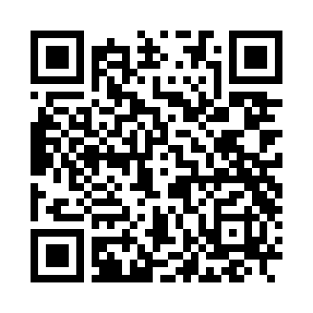
PROVIDENCE UNIVERSITY | LUKING LIBRARY
蓋夏圖書館的 AI 工具指南
官方整理四大類工具，依學習任務挑選，不必每一套都會。
01 資料庫內建 AI
02 學術搜尋與文獻分析
Scopus AI、Web of Science Research Assistant、EBSCO AI Insights
Consensus、SciSpace、Semantic Scholar、ResearchRabbit
03 知識管理與視覺化
04 通用生成式 AI／Agents
Gemini Notebook (NotebookLM)、Napkin AI
ChatGPT、Gemini、Claude、Copilot、Meta AI
圖書館 AI 工具選介（點選）
靜宜大學蓋夏圖書館 • 資訊素養與 AI 學習

Slide 8
PROVIDENCE UNIVERSITY | LUKING LIBRARY
四大類 AI 工具，使用情境對照
我要找到可靠論文
資料庫內建 AI
查證原始論文與授權內容
我要快速掌握研究現況
學術搜尋／文獻分析
追查文獻品質與相關性
我要整理老師給的 PDF
知識管理／視覺化
檢查摘要是否忠於資料
我要翻譯、寫提綱、規劃工作
通用 AI／Agent
避免上傳機密或個資
靜宜大學蓋夏圖書館 • 資訊素養與 AI 學習

Slide 9
PROVIDENCE UNIVERSITY | LUKING LIBRARY
AI Agent：從「回答」走向「執行」
Agent 通常會規劃步驟、使用工具、檢查進度；可用功能因產品和權限而異。
一般聊天式 AI：你提問，AI 回答或提供草稿。
AI Agent：理解目標 → 拆解工作 → 呼叫工具 → 回報結果。
例：蒐集公開文獻、整理比較表、產出初稿供人工檢查。
重要：操作帳號、寄信、提交資料前，應有人類確認。
靜宜大學蓋夏圖書館 • 資訊素養與 AI 學習

Slide 10
PROVIDENCE UNIVERSITY | LUKING LIBRARY
AI Agent：大學生可以怎麼用？
課堂報告
學習規劃
研究協作
請 Agent 擬定報告大綱、列出需蒐集的證據、整理開放資料。
引用來源必須逐筆確認。
拆解考試準備任務、整理課程重點、生成自測題。
答題仍要回教材核實。
輔助蒐集資料、比較資料表格式、草擬訪談問題。
不可替代受試者倫理與判斷。
靜宜大學蓋夏圖書館 • 資訊素養與 AI 學習

Slide 11
PROVIDENCE UNIVERSITY | LUKING LIBRARY
Google Gemini Skills：把常用指令變成「技能」
2026 年 10 月起陸續開放；不同 Google 帳號或學校租戶介面可能不同。
Skills 是可重複使用的自訂指令，讓 Gemini 按固定規範處理任務。
在 Gemini 的 Skills 管理介面建立技能，寫清楚目標、步驟與輸出格式。
在對話中以「/技能名稱」呼叫；部分環境支援自動匹配與組合使用。
若帳號尚未開放，可先用一般提示語或 Gems 完成同樣練習。
Google 官方說明｜Gemini Skills
靜宜大學蓋夏圖書館 • 資訊素養與 AI 學習

Slide 12
PROVIDENCE UNIVERSITY | LUKING LIBRARY
現場練習：打造「學術檢索教練」Skill
技能名稱：學術檢索教練
技能指令：
你是大學生的資訊檢索教練。接到研究主題後，請：
① 協助界定問題；
② 列出中英文關鍵詞及同義詞；
③ 提供 AND／OR／NOT 檢索式；
④ 建議適用的圖書館資料庫；
⑤ 提醒使用者核對原文，不得杜撰文獻。
練習題：AI 對大學生學習效率的影響
靜宜大學蓋夏圖書館 • 資訊素養與 AI 學習

Slide 13
PROVIDENCE UNIVERSITY | LUKING LIBRARY
AI 可以協助學習，不可以代替你負責
透明揭露：依課程、教師、期刊規範說明 AI 使用情形。
避免捏造：不可引用未經查證的作者、DOI、數據和文獻。
保護隱私：不任意上傳個資、未公開研究、作業評量資料。
尊重著作權：避免大篇幅重製受保護內容，依授權使用。
保留學習主體性：自行理解、判斷、修改並承擔成果責任。
靜宜大學蓋夏圖書館 • 資訊素養與 AI 學習

Slide 14
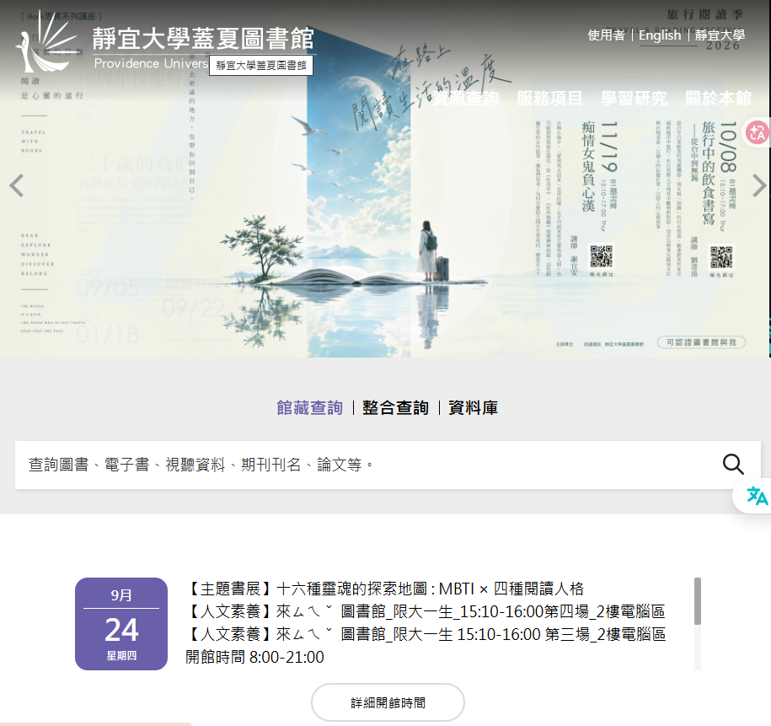
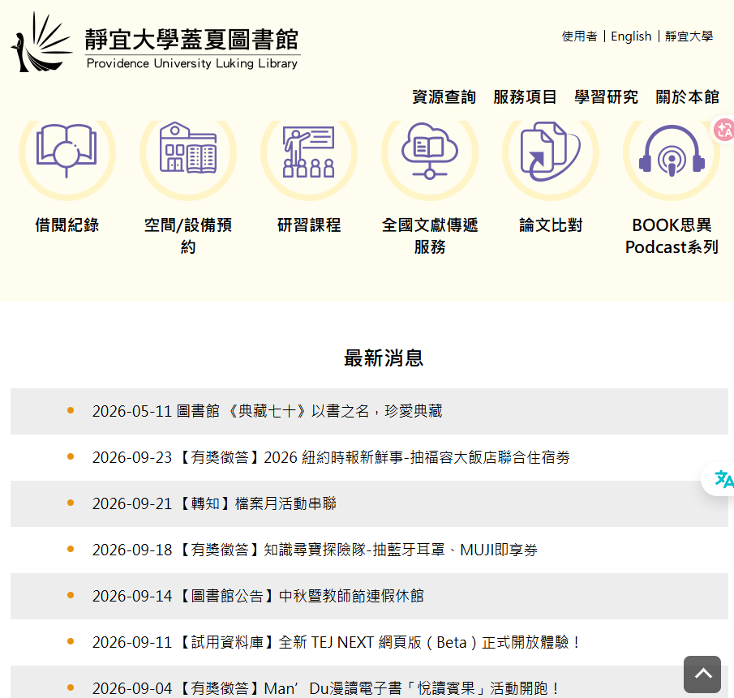
靜宜大學蓋夏圖書館https://library.pu.edu.tw

Slide 15
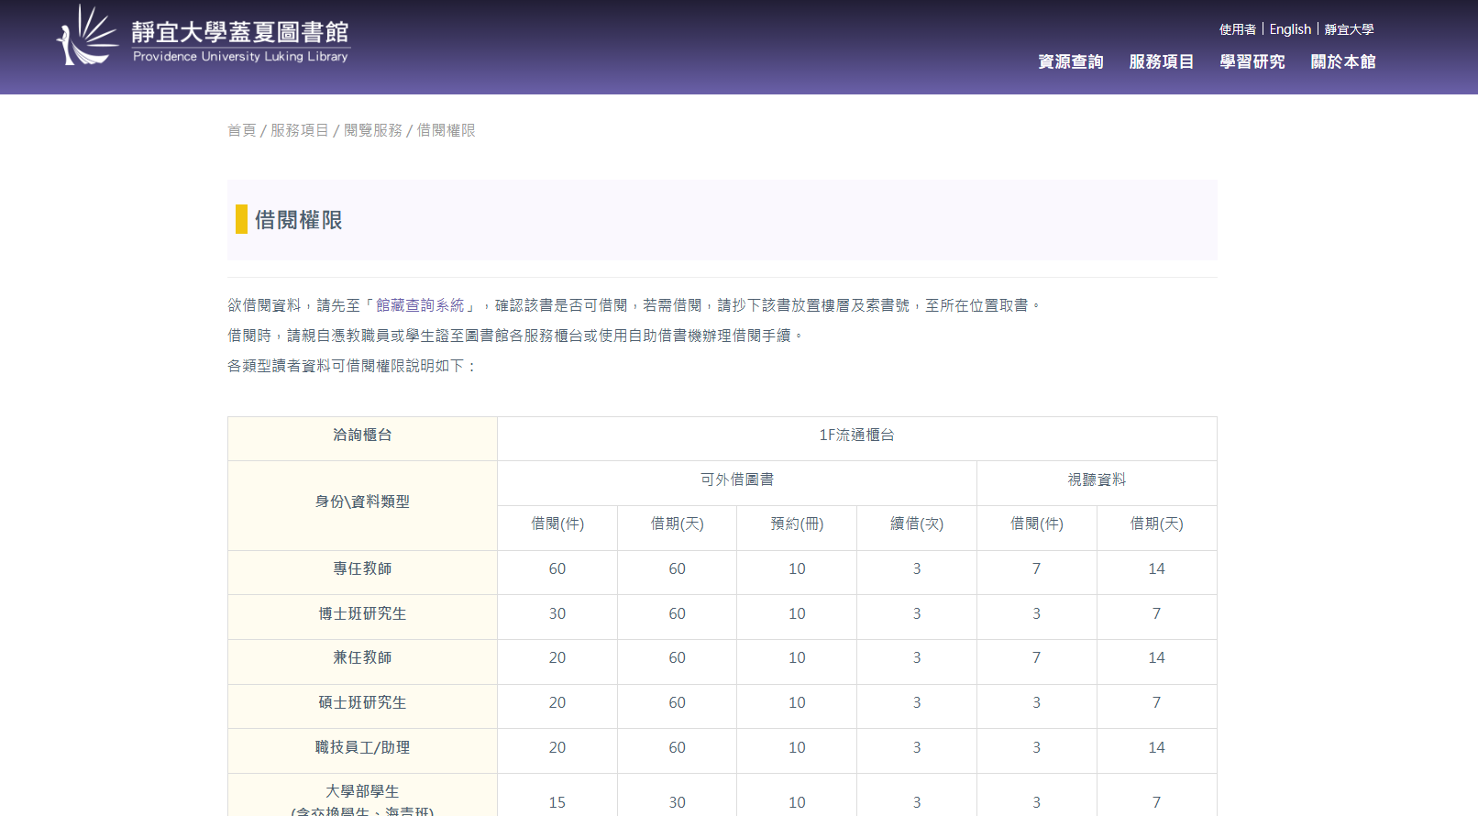

Slide 16
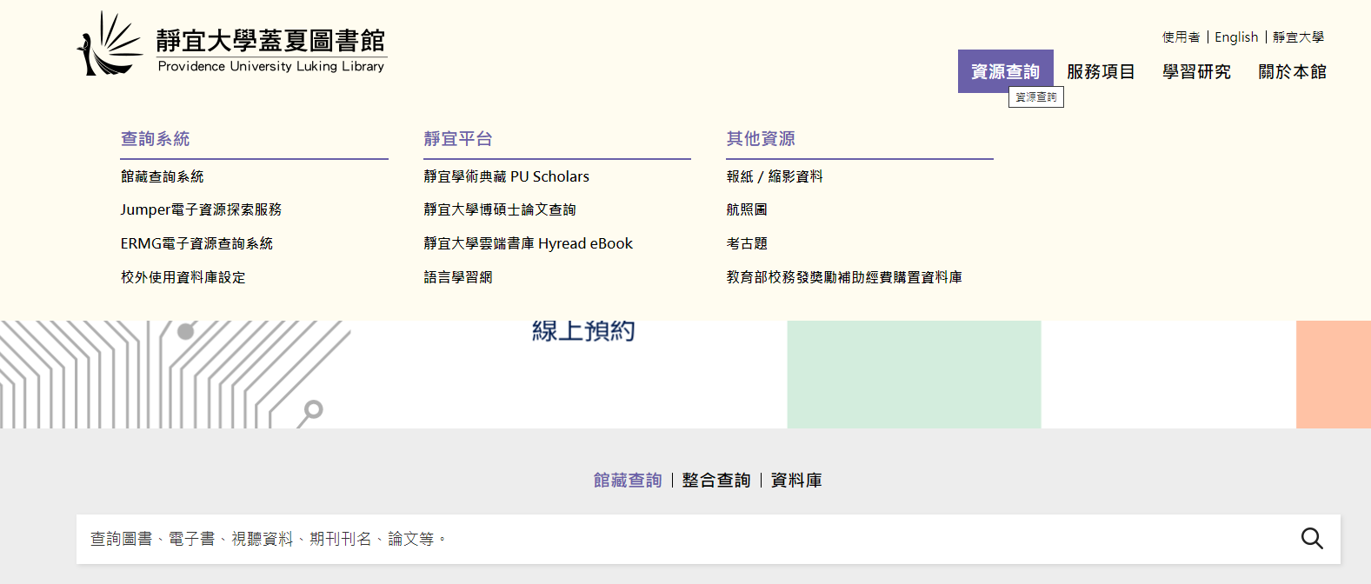
02 找到第一本書

Slide 17
PROVIDENCE UNIVERSITY | LUKING LIBRARY
三秒判斷：可以直接交 AI 產出的內容嗎？
不可以直接交
可以作為輔助
AI 編造的參考文獻、沒有看過的文章摘要、未確認的數字、整段未標示的生成內容。
讓 AI 提供研究問題、列檢索詞、提供文章結構建議、協助語句潤飾；依老師規範揭露並自行查核。
靜宜大學蓋夏圖書館 • 資訊素養與 AI 學習

Slide 18
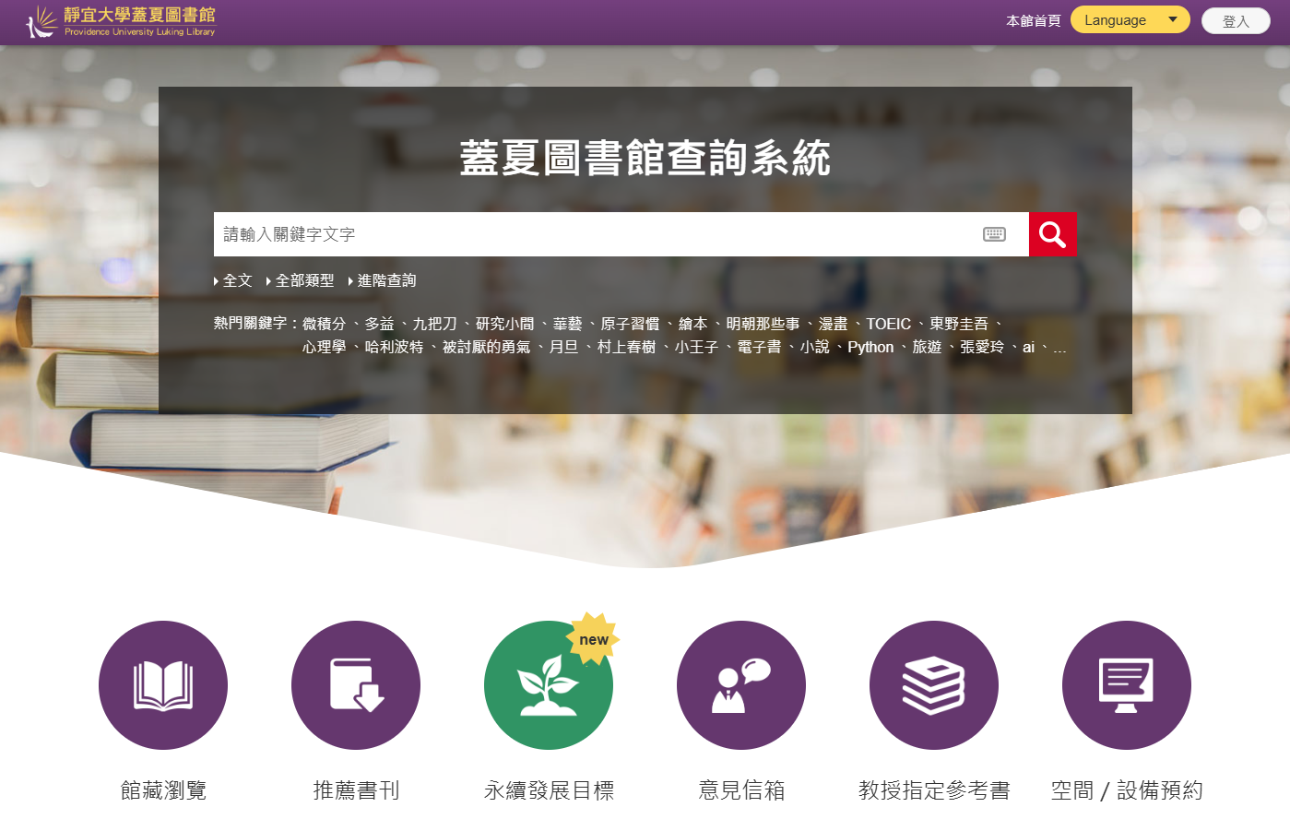
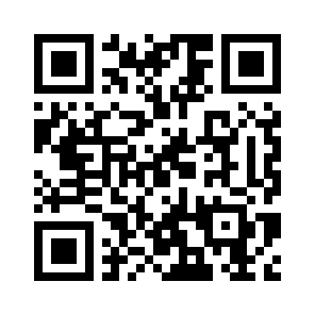
PROVIDENCE UNIVERSITY | LUKING LIBRARY
館藏查詢系統：先找到書，再找到位置
適合：課本延伸閱讀、專書、論文、館藏可借狀態查詢。
輸入書名、作者或主題詞，先從廣泛搜尋開始。
利用資料類型、出版年等條件縮小結果。
打開詳細書目，確認館藏地、索書號、流通狀態。
找不到時，調整關鍵字／同義詞，或洽參考諮詢台。
館藏查詢 https://webpacx.lib.pu.edu.tw/
靜宜大學蓋夏圖書館 • 資訊素養與 AI 學習

Slide 19
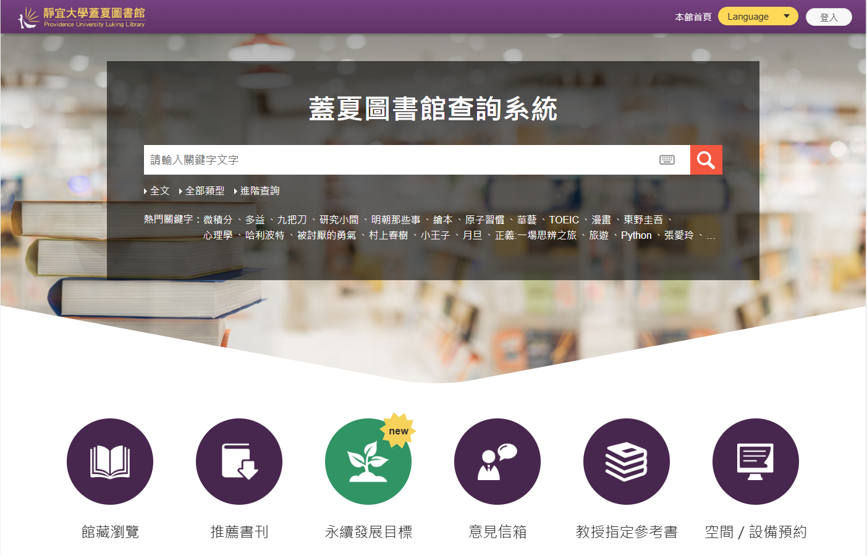
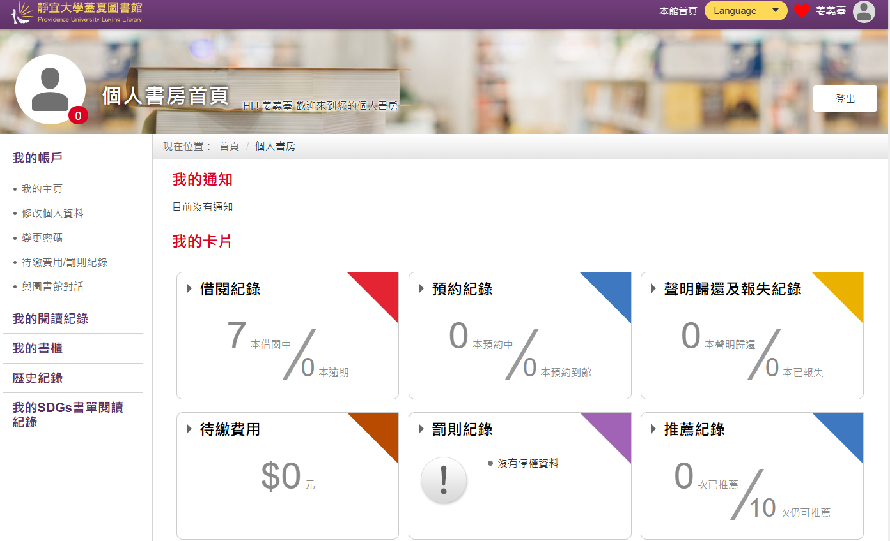
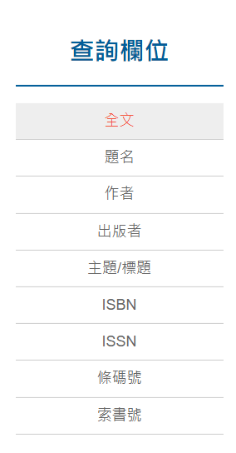
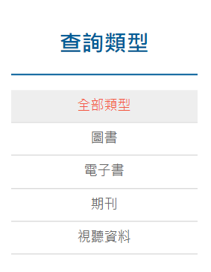
https://webpacx.lib.pu.edu.tw
02 找到第一本書
個人書房

Slide 20
PROVIDENCE UNIVERSITY | LUKING LIBRARY
找書示範：把生活主題變成搜尋策略
主題：數位成癮
確認 3 個關鍵欄位
第一輪：數位成癮
第二輪：手機依賴／社群媒體
英文延伸：digital addiction / social media use
① 書名與主題相關嗎？
② 出版年代合適嗎？
③ 館藏位置、索書號、可借狀態？
靜宜大學蓋夏圖書館 • 資訊素養與 AI 學習
16

Slide 21
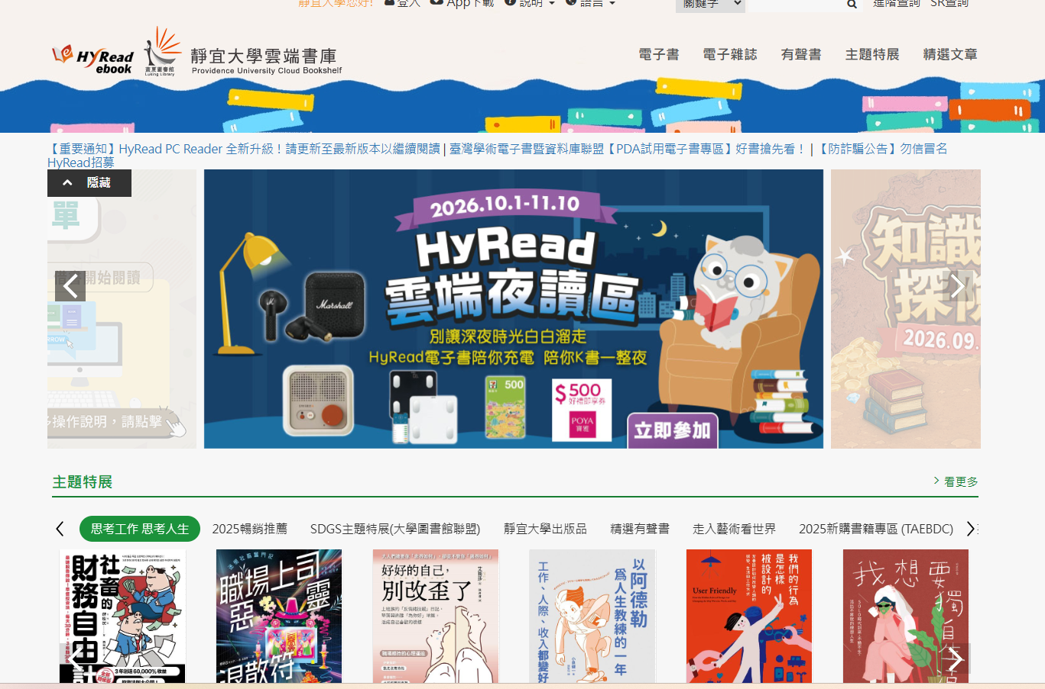
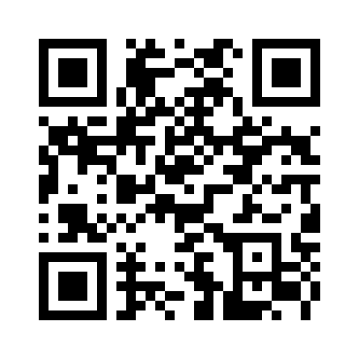
PROVIDENCE UNIVERSITY | LUKING LIBRARY
雲端書庫 HyRead eBook：閱讀不受書架限制
電子書與電子雜誌是課堂延伸閱讀、自主學習的入口。
可以做什麼？
現場任務
搜尋電子書、瀏覽電子雜誌、利用支援的裝置閱讀。
依平台規則借閱、預約與下載；可用書目與名額依實際平台顯示。
搜尋一個你的興趣主題：
AI／心理學／旅行／料理／理財
挑選一本書，記下書名和作者。
靜宜大學雲端書庫 HyRead eBook
靜宜大學蓋夏圖書館 • 資訊素養與 AI 學習

Slide 22
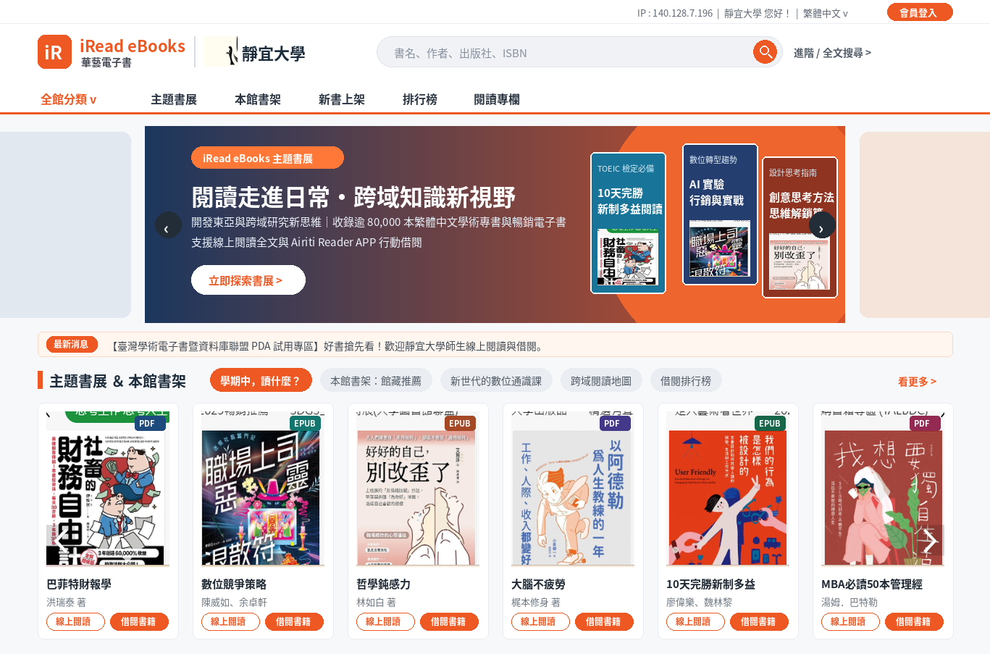
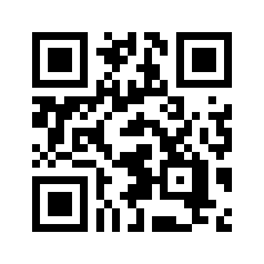
PROVIDENCE UNIVERSITY | LUKING LIBRARY
iRead eBooks 華藝電子書：中文學術與休閒閱讀
收錄繁體中文學術專書與各類暢銷電子書，支援線上閱讀與行動借閱。
可以做什麼？
現場任務
搜尋繁體中文電子書、瀏覽全館分類、主題書展與本館書架。
支援線上閱讀全文，或搭配 Airiti Reader APP 借閱與下載；可用名額依實際平台顯示。
輸入書名、作者、出版社或 ISBN 搜尋：
點選「主題書展」或「本館書架」探索好書
挑選一本書，體驗「線上閱讀」或借閱功能。
iRead eBooks 華藝電子書 https://pu.airitibooks.com/
靜宜大學蓋夏圖書館 • 資訊素養與 AI 學習

Slide 23
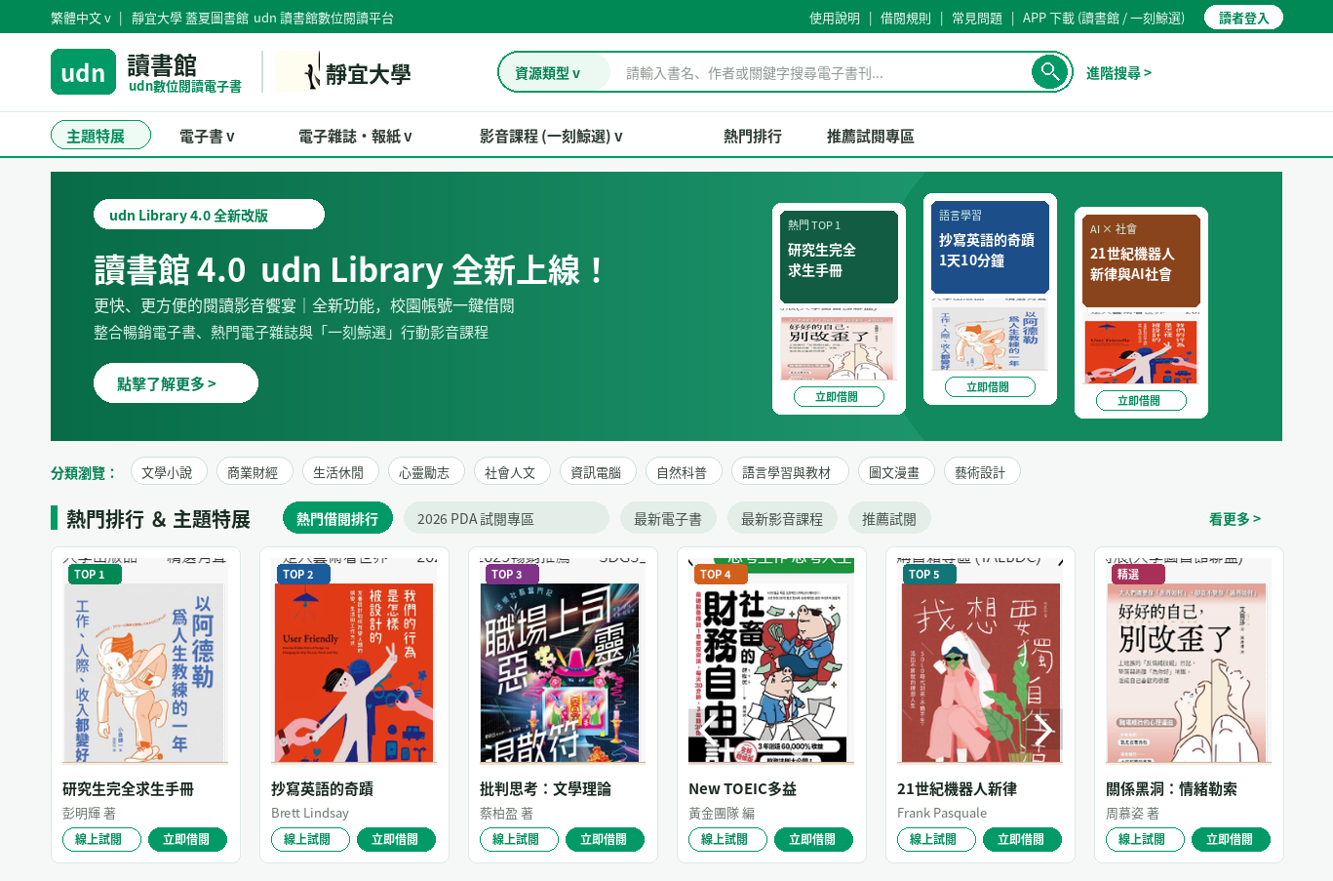
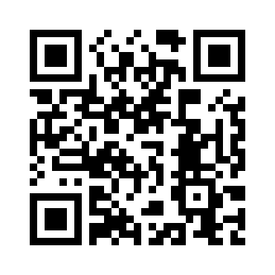
PROVIDENCE UNIVERSITY | LUKING LIBRARY
udn數位閱讀電子書：跨領域書刊與行動閱讀
整合暢銷電子書、電子雜誌與行動閱讀服務，滿足課外延伸與多元學習。
可以做什麼？
現場任務
瀏覽熱門借閱排行、主題特展、多元領域電子書刊與影音課程。
以校園帳密登入即可線上閱讀，或搭配「udn 讀書館」APP 借閱下載，到期自動歸還。
從「主題特展」或「熱門排行」瀏覽書單：
文學／商管／語言學習／AI 科普／心理勵志
挑選一本感興趣的電子書，試閱或記下書名。
udn數位閱讀電子書 https://reading.udn.com/udnlib/pu
靜宜大學蓋夏圖書館 • 資訊素養與 AI 學習

Slide 24
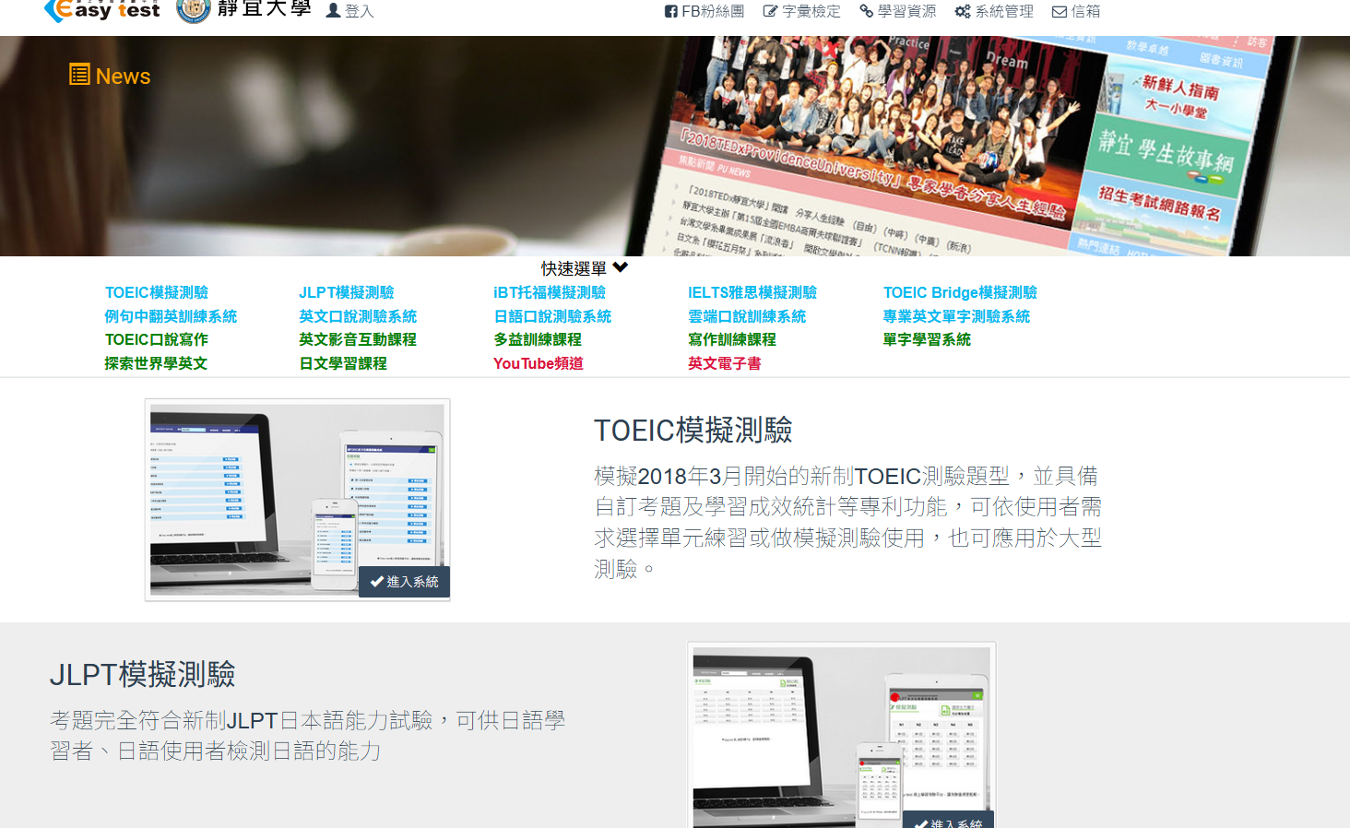
PROVIDENCE UNIVERSITY | LUKING LIBRARY
Easytest：把英檢練習變成日常習慣
英語檢定、TOEIC 準備可從圖書館電子資源開始。
進入 Easytest 線上學習測驗平台。
依個人程度及需求選擇 TOEIC、英檢等題型或學習單元。
完成模擬題後，檢視答錯的題型，建立弱點清單。
每次練習訂定短目標；實際題庫、登入限制依平台公告。
Easytest 線上學習測驗平台
靜宜大學蓋夏圖書館 • 資訊素養與 AI 學習

Slide 25
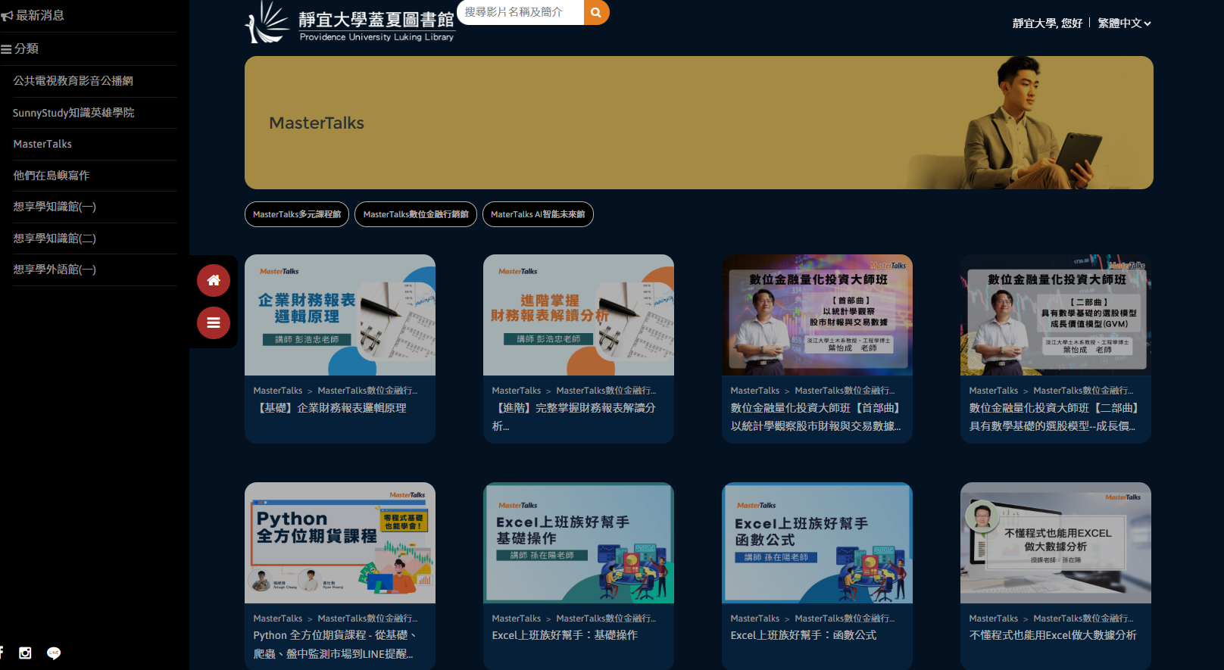
PROVIDENCE UNIVERSITY | LUKING LIBRARY
影音資源：除了讀，還可以「看」與「聽」
影音資料同樣可以是學習材料，別忘了使用授權範圍。
數位影像／影音資源
使用提醒
從圖書館 Jumper 資源清單進入影音類資源，依主題選擇影片、教育影音或數位內容。
確認個人觀看與公開播映之授權差異。
報告使用影片截圖、片段時仍需註明來源並遵守授權。
圖書館影音資源清單
靜宜大學蓋夏圖書館 • 資訊素養與 AI 學習

Slide 26
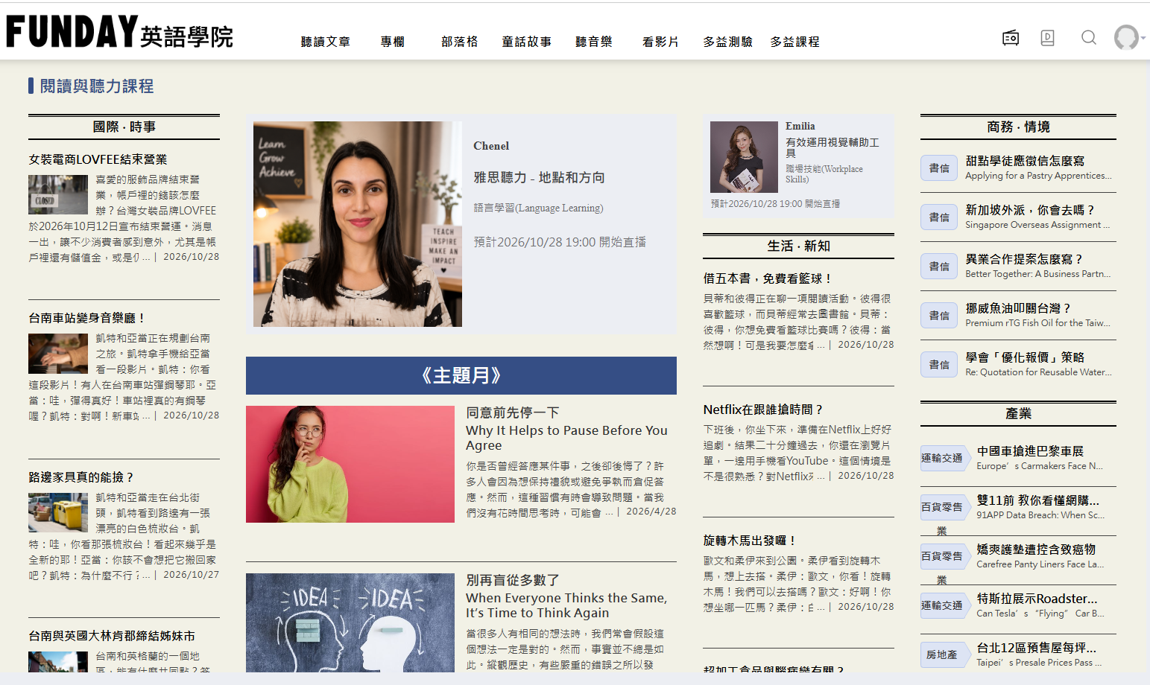
PROVIDENCE UNIVERSITY | LUKING LIBRARY
語言學習網：讓語言成為你的跨域能力
不只是英語，還可探索日語、西班牙語、法語等學習資源。
依語種與學習目標選擇課程或平台。
以影片／聽力材料搭配詞彙筆記，建立學習循環。
例如 FunDay 英語學院，可利用時事素材與英語練習。
部分資源限定本校師生或有同時上線人數限制。
靜宜大學語言學習網
靜宜大學蓋夏圖書館 • 資訊素養與 AI 學習

Slide 27
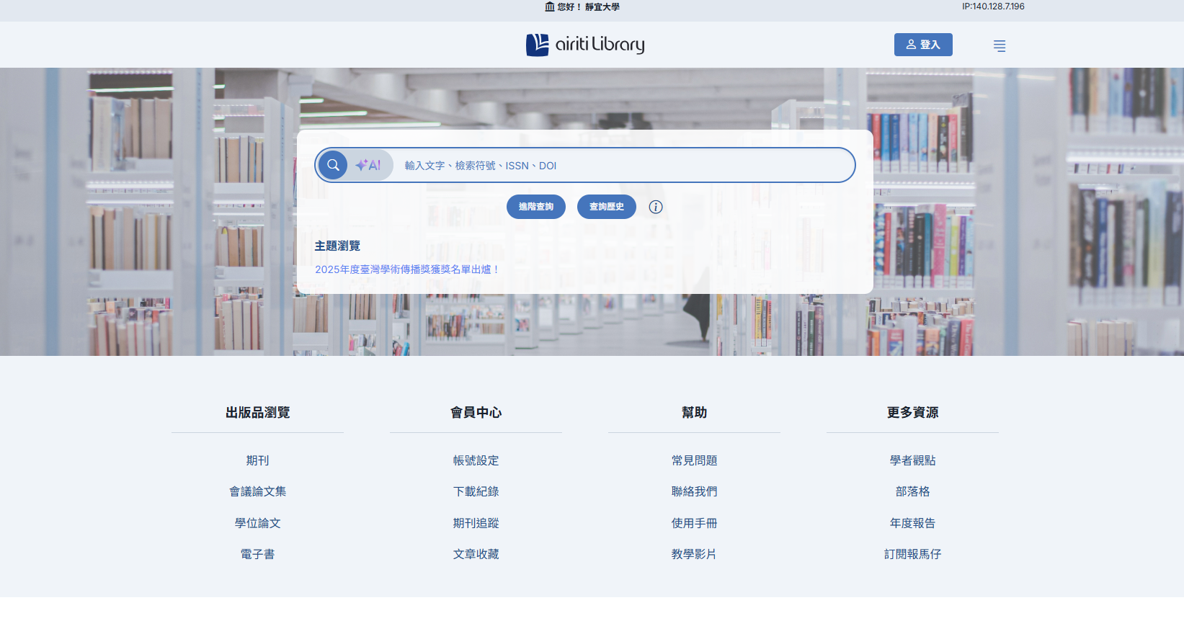
PROVIDENCE UNIVERSITY | LUKING LIBRARY
圖書館首頁 ›資源查詢＞查詢系統＞Jumper電子資源探索服務› Journal 學術期刊資料庫
Journal 學術期刊資料庫：從新聞走向研究
原華藝 CEPS 中文電子期刊；適合查找中文學術研究。
輸入中文研究主題；例如：社群媒體與心理健康。
以年份、主題與其他篩選條件鎖定相關期刊文章。
看摘要、關鍵字、研究方法，評估是否適用。
取得全文後保存完整書目，引用時以原文資訊為準。
Journal 學術期刊資料庫（圖書館入口）
靜宜大學蓋夏圖書館 • 資訊素養與 AI 學習

Slide 28
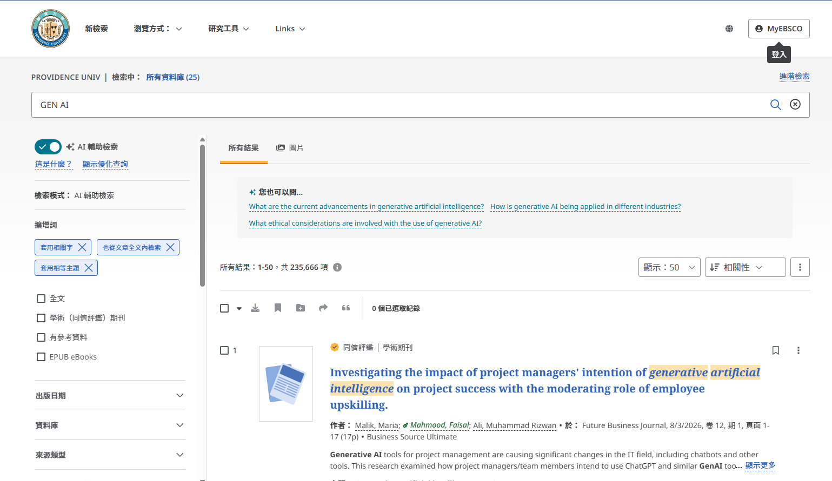
PROVIDENCE UNIVERSITY | LUKING LIBRARY
EBSCOhost：跨學科檢索與主題探索
圖書館首頁 ›資源查詢＞查詢系統＞Jumper電子資源探索服務› EBSCOhost 系列資料庫
適合什麼需求？
進階搜尋訣竅
教育、商管、人文社科等跨學科主題；依本校訂購內容搜尋期刊文章與其他資料。
① 多欄位組合 AND／OR
② 設定出版日期與全文條件
③ 利用主題詞、摘要與書目追蹤
EBSCOhost 系列資料庫
靜宜大學蓋夏圖書館 • 資訊素養與 AI 學習

Slide 29
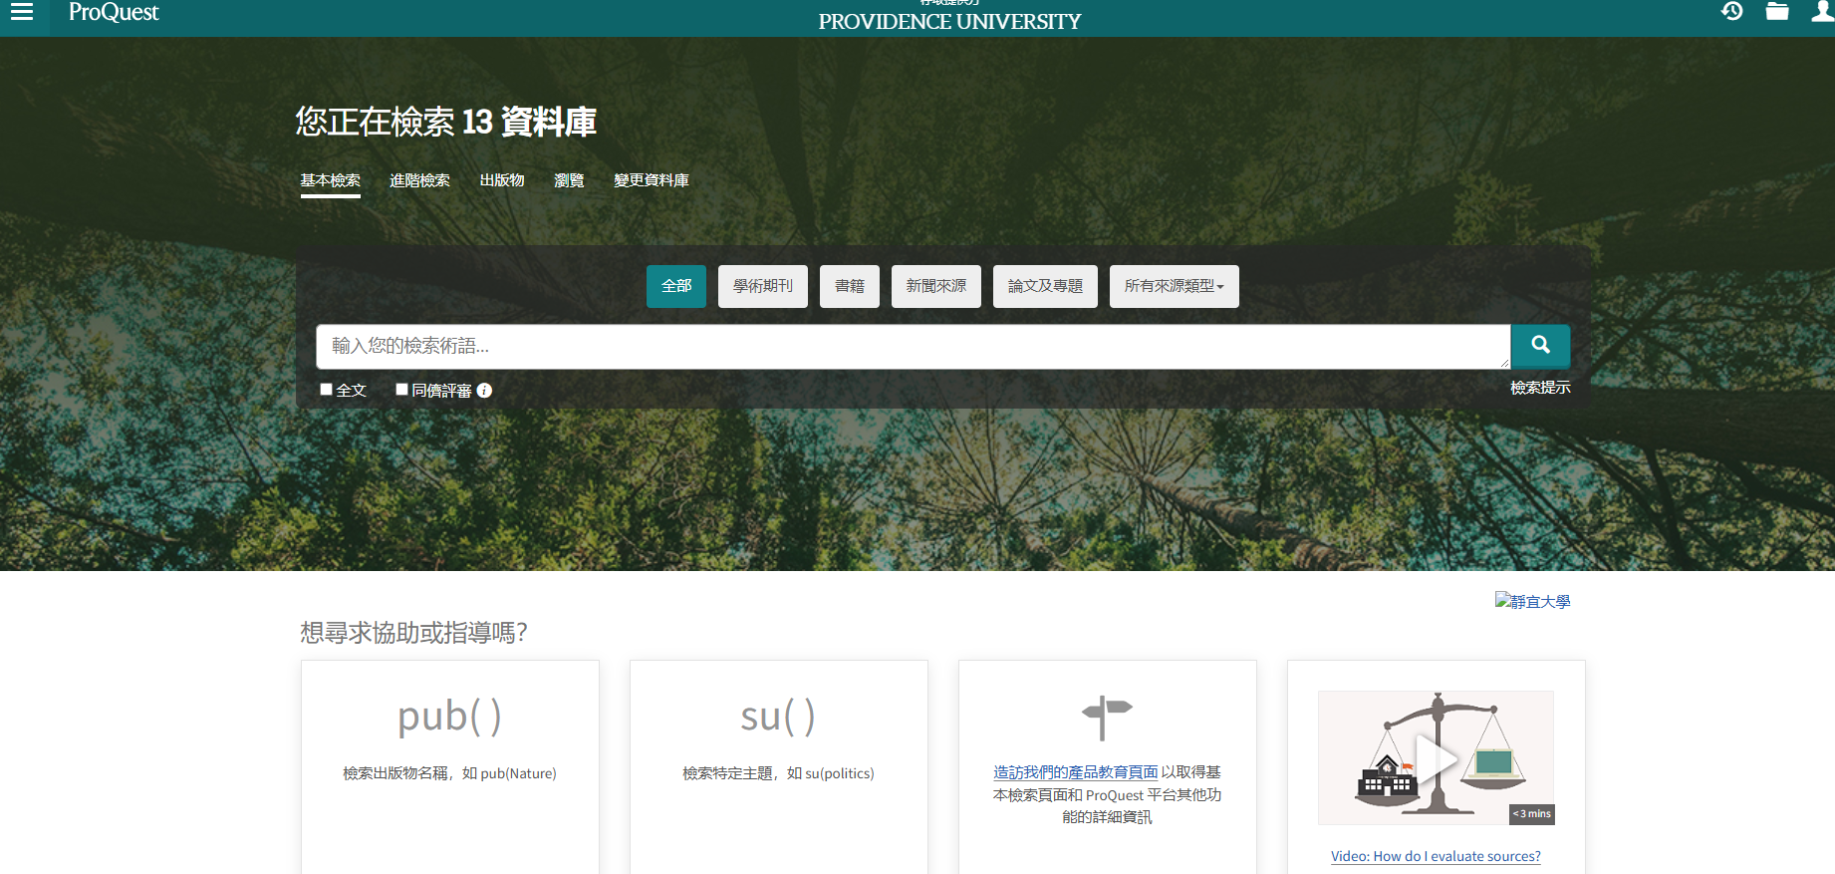
PROVIDENCE UNIVERSITY | LUKING LIBRARY
ProQuest：跨領域研究文獻入口
圖書館首頁 ›資源查詢＞查詢系統＞Jumper電子資源探索服務› ProQUEST 系列資料庫
用途與特色
操作三步驟
透過本校訂購的 ProQuest 系列資源查找不同學科文獻；內容類型與全文權限依資料庫而異。
① 設定主題關鍵字
② 閱讀摘要與來源資訊
③ 篩選相關結果並確認全文取得方式
ProQuest 系列資料庫
靜宜大學蓋夏圖書館 • 資訊素養與 AI 學習

Slide 30
PROVIDENCE UNIVERSITY | LUKING LIBRARY
同一個題目，該去哪個平台找？
找專書與館藏位置
館藏查詢
找休閒或延伸閱讀
HyRead eBook
練 TOEIC／英檢
Easytest
學語言、看教育影音
語言學習網／影音資源
找中文學術期刊論文
Journal
找跨學科英文研究文獻
EBSCOhost／ProQuest
靜宜大學蓋夏圖書館 • 資訊素養與 AI 學習

Slide 31
PROVIDENCE UNIVERSITY | LUKING LIBRARY
小挑戰：幫自己的課堂報告找 3 種來源
題目示例：短影音對大學生注意力的影響
一本書：用館藏查詢確認書目與索書號。
一篇研究：用 Journal 或 EBSCOhost／ProQuest 找到論文。
一個 AI 輔助：請 AI 提出關鍵字，查驗並修正。
最後說明：哪個來源最可靠？為什麼？
靜宜大學蓋夏圖書館 • 資訊素養與 AI 學習
25

Slide 32
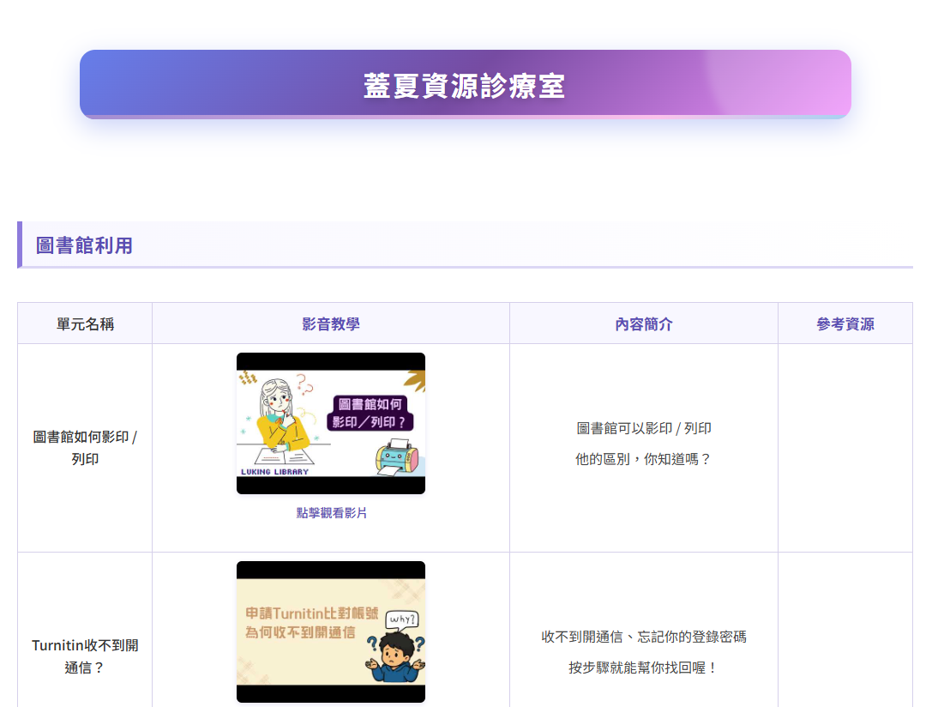
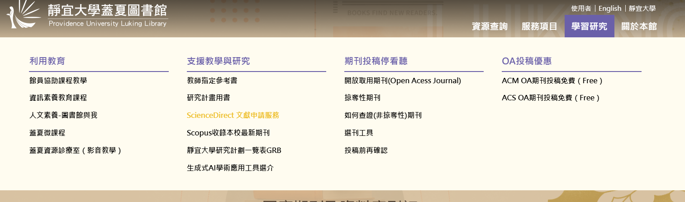
蓋夏資源診療室
https://reurl.cc/27RZ5v

Slide 33
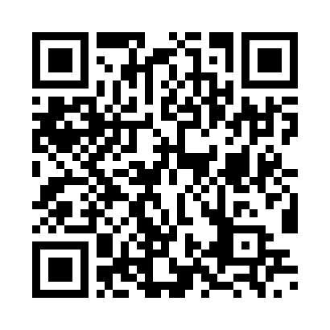
PROVIDENCE UNIVERSITY | LUKING LIBRARY
課後有獎徵答｜E遊味盡‧無極限
參加前請確認活動規則與是否符合資格。
本課程資料提交期限
10 月 29 日 18:00下課前完成
活動獎項包括：7-ELEVEN 禮券、威秀影城電影票、降噪藍牙耳罩式耳機等（以活動官網公告為準）。
掃描 QR Code
前往活動網站
有獎徵答活動網址
靜宜大學蓋夏圖書館 • 資訊素養與 AI 學習

Slide 34
PROVIDENCE UNIVERSITY | LUKING LIBRARY
完成活動後，別忘記提交學習成果
開啟「E遊味盡‧無極限」活動網站，依規定參加。
填寫個人資料時留意使用學校信箱與活動資格。
10 月 29 日 18:00截止，依本課程指定方式提交／上傳完成資料。
資料經確認後，可申請認證「文文素養－圖書館與我」。
靜宜大學蓋夏圖書館 • 資訊素養與 AI 學習

Slide 35
PROVIDENCE UNIVERSITY | LUKING LIBRARY
今天最重要的 5 句話
AI 是幫你找到方向的助手，不是無須查證的權威。
學術作業要回到原始文獻與可靠資料庫。
讀書、找期刊、練英語、看影音，都能從圖書館開始。
學術倫理就是：誠實、揭露、尊重著作權、保護隱私。
遇到問題，1 樓參考諮詢台永遠是你的真人搜尋引擎。
靜宜大學蓋夏圖書館 • 資訊素養與 AI 學習

Slide 36
PROVIDENCE UNIVERSITY | LUKING LIBRARY
延伸閱讀與資料來源
簡報連結均可點選開啟；工具介面與授權請以當日公告為準。
蓋夏圖書館 AI 學術應用工具選介
Google 官方：Gemini Skills 說明
Google Workspace：Skills 推出公告
靜宜大學語言學習網
E遊味盡‧無極限 活動官網
靜宜大學蓋夏圖書館 • 資訊素養與 AI 學習

Slide 37
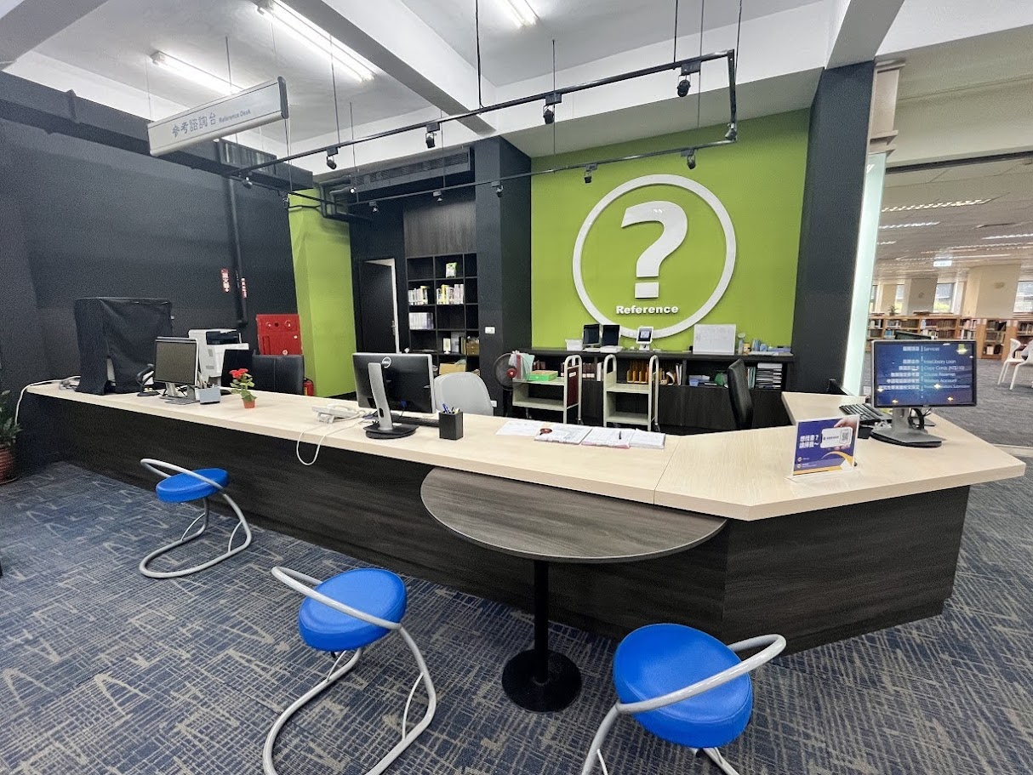
有問題？
歡迎來找我們！
蓋夏圖書館
知識服務組
1 樓參考諮詢台
E-mail
pu105b0@pu.edu.tw
校內分機 11633

